Slide 1
פרויקט בקורס מדעי הרוח הדיגיטליים
חנא חאיק 207442054
נושא: תיוג מבנה של מסמך חקיקה
פרויקט: מנוע פירוק מסמכי טקסט למספור סעיפי חקיקה
משימה: פיתוח מנוע אשר מקבל כקלט מסמך טקסט של חוק לא מתויג ומזהה את המבנה הבסיסי שלו (פרקים , סימנים / חלקים, כותרות צד, מספרי סעיפים ותוכנם). בוצע גם הבונוס: חלוקת סעיפים לסעיפי משנה.

Slide 2
הקדמה
הספר Handbook of Research on Web 2.0, 3.0 and X.0, Technologies, Business and Social Applications מגדיר פעולת תיוג שהיא שיוך של אלמנט מאונטולוגיה למסמך כלשהו. תיוג מטרתו לתאר את המסמך על מנת לאפשר אחזור טוב יותר בהמשך, בנוסף לסידור המסמך בצורה שהמחשב יכול "להבין" את החלקים השונים בו.
Unstructured Data היא אינפורמציה לא מאורגנת או שאין מודל נתונים שהוגדר מראש שמארגן אותה
מחקר חברת Merrill בשנת 1998 מציג ש-80% מהנתונים של ארגון כלשהו הן Unstructured Data
Semi-Structured Data הוא אחד הצורות מ-Structured Data שאין לו מבנה פורמלי מאורגן כמו מאגרי נתונים יחסיים או טבלאות, אבל הוא מכיל סימונים/חלוקות/תיוגים שמפרידות בין אלמנטים סימנטיים ומגדיר ההיררכיה בין רשומות ושדות בתוך הנתונים. XML הוא דוגמה טובה לצורת Semi-Structured
אנו נשתמש בפעולות פרסינג ותיוג על מנת לעבור מתצורת Unstructured Data לקבצי XML

Slide 3
רקע:
למסמכי חקיקה מבנה מוגדר.
מסמך חקיקה מורכב מחלוקה לסעיפים. סעיפים מורכבים מסעיפי משנה וכן הלאה. מסמכי חקיקה גדולים מחולקים לעיתים לפרקים, חלקים או סימנים. החלוקה הבסיסית ביותר היא החלוקה לסעיפים ראשיים.
הקלט:
אנו מקבלים כקלט:
-קבצי חקיקה מתצורת DOC שיעברו תיוג,
-קבצי PDF מקבילים לצורך בדיקה ידנית של התיוג
-קבצי XML בהתאם כדי ללמוד את מבנה התיוג ולהשוואה עם המודל שעשינו
הפלט:
קבצי XML שמכילים את הטקסט המקורי אשר מתויג ע"י המודל שבנינו
למרות שקבצי הקלט הם קבצי חקיקה שיש להם מבנה גנרי ואופן חלוקה מפורט ומסודר באתר משרד המשפטים, אנחנו לא מסתכלים עליהם כStructured/Semi-Structured Data כי קבצים אלה מכילים טקסט בלבד.
בפרויקט זה אנו גם עוסקים בפירוק, תיוג וייצור מבנה חדש של הקבצים הללו והעברתם לצורה יותר שימושית שהמחשב יודע לפעול עליה.

Slide 4
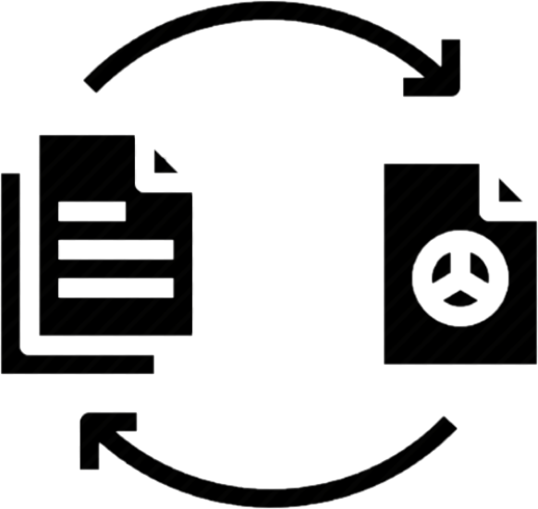



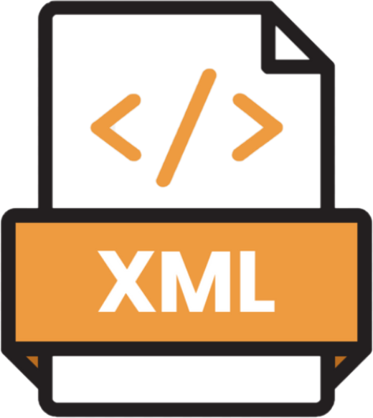
מבט כללי
התוכנית שלנו מתנהגת כמו Pipeline כך שהקלט של שלב מסוים, הינו הפלט של השלב הקודם לו.
Start
Convert DOC files to DOCX
Read DOCX file
Organize & clean arrays
Parse string into objects
Create XML file & save to disk
לכל שלב בפרויקט יש אתגרים משלו ובסוף ישנו גם השלב של לְמַכֵּן את כל התהליך הזה עבור אלפי קבצי הקלט שהכל ייעשה בלחיצה אחת, וכל זה נעשה בשפת Python 3

Slide 5
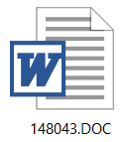

שלב 1: המרת קבצי הקלט מצורת DOC לצורת Docx
מודול subprocess (ספריית built-in של Python): ספרייה זו עוזרת לנו להפעיל תהליכים חדשים דרך הCMD של הווינדוס
תוכנת LibreOffice (יישום משרדי): מבצע המרה מצורת DOC לצורת docx
כלים נדרשים:
קבצי DOC הם קבצים מתצורה ישנה כך שתוכנם נשמר בצורה בינארית לעומת קבצי docx שהם קבצי zip המכילים קבצי XML שמאפיינים את המסמך המקורי.
עבודה עם קבצי docx הינה פשוטה ומובנת יותר.
מדוע נדרשת ההמרה?
הספרייה subprocess עושה call שזה כמו חלון CMD ומריצה LibreOffice עם הפרמטרים הבאים: –headless משמעותו הרצה בלי GUI,
--convert-to זאת הפקודה שאנו מבצעים,
docx זה הפורמט שאנו רוצים, fn זה שם הקובץ שלנו והפרמטר שנשאר זה shell (משתמשי ווינדוס צריכים את זה בשביל הפונקצייה call)
אופן העבודה:
קלט/פלט:

Slide 6

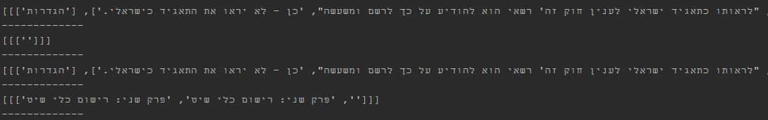
שלב 2: קריאת קובץ הDocx
ספריית docx2python (ספריית צד שלישי): ספריית פייתון שנועדה לעבוד עם קבצי docx בתוך פייתון בין אם זה קריאה, כתיבה או עריכה
מודול os (ספריית built-in של Python): ספרייה שמשתמשת בפקודות מערכת ההפעלה בצורת פורטבילית
כלים נדרשים:
אנחנו נשתמש בספריית docx2python כדי לקרוא את הקובץ ואחר כך נשמור את תוכנו לפי איך שהספרייה פרסרה אותו ובסוף נמחק הקובץ שיצרנו (כי אנחנו לא צריכים אותו יותר ועם כמות קבצי קלט כמו שלנו זה יהיה בזבוז זכרון)
אופן העבודה:
קלט/פלט:

Slide 7
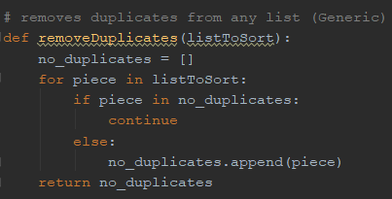
שלב 3: תיקון התוכן שנוצר כרשימה של רשימות
פונקציות פייתון בסיסיות, בעיקר פונקציות עבור רשימות: append, length, FOR loops
כלים נדרשים:
בגלל שהשתמשנו בספריות צד-שלישי שלא החזירו פלט תקין בכל פירסור, כמו יצרת מחרוזות ריקות בתוך הפלט, או שכפול של הטקסט, או חיבור של שני דפים ביחד, נדרשנו לבצע התאמה ומחיקה של חלקים לא רלוונטיים
מדוע נדרשים לבצע את שלב זה?
למחוק כפיליות ברמה הכי נמוכה, ואחר כך למחוק מחרוזות ריקות מהצורה ‘’ ולאחר מכן להוציא רשימות מקוננות ריקות מהצורה [[[]]]
אופן העבודה:
קלט/פלט:

Slide 8
שלב 4: פרסור/תיוג הסטרינג ע"י המרות לאובייקטים
תכנות OOP: עם תוכנות מונחה עצמים העבודה קלה יותר מכיוון שכל מחרוזת מפורקת ומועברת לתוך אובייקט (מתוייגת) וניתן בשלב הסופי להסתכל על מסמך החקיקה כרצף של אובייקטים
ספריית fuzzywuzzy (ספריית צד שלישי): פוקנציית שמשתמשת במרחק לוינשטיין כדי לחשב התאמה בין מחרוזות
כלים נדרשים:
כשסעיף מועבר מצורת טקסט לצורת אובייקט שיש לו שלוש שדות: מספר, תוכן ורשימת תת-סעיפים יותר קל ונוח לעבוד כך, לכן אנו נפרסר את הסטרינגים לאובייקטים. לגבי ספריית הfuzzywuzzy, אחרי מעבר קטן על קבצי הקלט הבסיסיים מסוג DOC התברר שיש כמה שגיאות כתיב כמו: במקום "פרק" כתוב "סרק", "נשיא" כתוב "משיא", מילות מפתח כאלה הן חלק מהותי בשיטת הפרסינג שלנו לכן לא השתמשנו בהתאמה מלאה בין מחרוזות אלא השתמשנו בfuzzy string matching וכך למרות השגיאות כתיב התוכנה שלנו עדיין מזהה פרקים, חלקים, סימנים, או כל תצורה אחרת במסמך בצורה נכונה.
למה נדרשים לשלב הזה ?

Slide 9
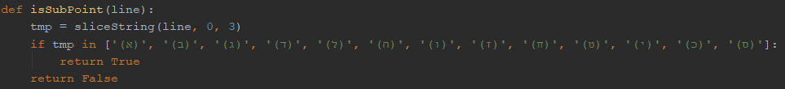
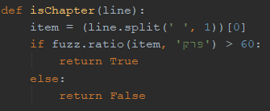
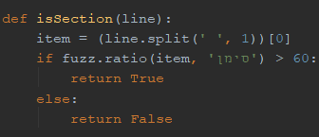
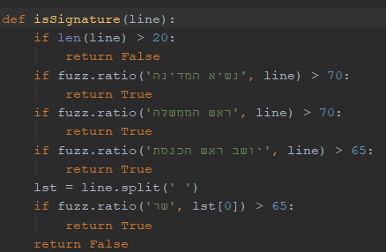
שלב 4: פרסור/תיוג הסטרינג ע"י המרות לאובייקטים
הפונקציות בחלק הזה הם משני סוגים: isX(line) ו-parseX(line) לדוגמה:
פונקציות מהסוג isX(line) מוודאות שהמחרוזת שנשלחת נופלת באיזשהו קטגוריה מסוגי התיוג שיש לנו, למשל נסתכל על isSignature(line) היא בודקת אם יש
תיאום חלקי (מעל 65-70% זה מספיק בשבילנו) בין המחרוזת שנשלחת לבין המחרוזות "נשיא המדינה" "ראש הממשלה" יושב ראש הכנסת" או "שר X".
או למשל פונקציית isSubPoint(line) בודקת שלושת התווים הראשונים אם הם תואמים למחרוזות מהסוג "(א)" "(ב)" "(ג)"... ולפי זה אפשר להחליט לאיזה אובייקט אנו ממיר את המחרוזת הזאת

Slide 10
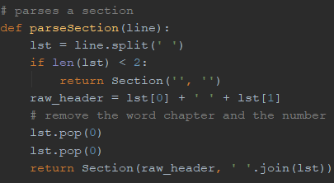
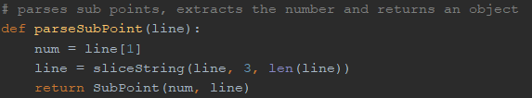
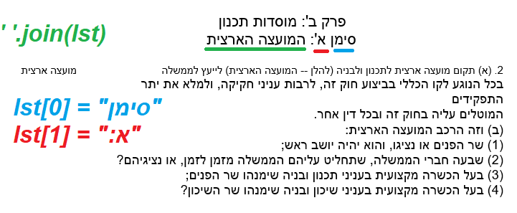
שלב 4: פרסור/תיוג הסטרינג ע"י המרות לאובייקטים
הפונקציות בחלק הזה הן מהסוג parseX(line):
הפונקציות parseX(line) מפרסרות מחרוזת (או רשימת מחרוזות) לפי חוקים שאנחנו קבענו לתוך אובייקטים מסוגים מתאימים, למשל הפוקנצייה parseSection מחלקת את המחרוזת line לפי רווחים ומפרידה בין המילה "סימן" והמספר למשל "א'" וכותרת של הסימן ומחזירה אובייקט מסוג Section
דוגמה לאיך parseSection(line) הייתה מפרקת את השורה המסומנת בתמונה ומסדרת אותה בתוך שדות באובייקט מסוג Section
Line = “פרק א: המועצה הארצית”
Lst = line.split(‘ ‘)
Lst =>
סימן
א:'
המועצה
הארצית

Slide 11
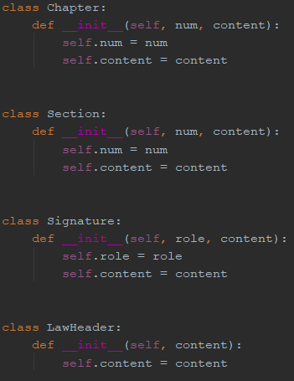
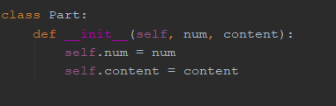

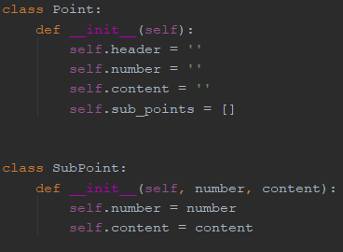
שלב 4: פרסור/תיוג הסטרינג ע"י המרות לאובייקטים
סוגי האובייקטים שיש לנו הם:
Part | חלק
Chapter | פרק
Section | סימן
Signature | חתימה
LawHeader | כותרת חוק
Point | סעיף
SubPoint | תת סעיף
DateOfAccept | תאריך קבלה
לכל שורה (מחרוזת נפרדת) אנחנו נבדוק אם היא מקיימת isX(line) ואם כן אנחנו נבנה אובייקט מתאים ע"י הפעלת parseX(line) המתאימה עבורה. שמות האובייקטים פה הם גם שמות האלמנטים בקבצי הXML בשלב הסופי.

Slide 12
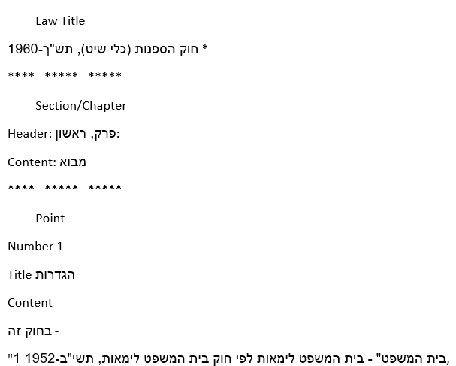
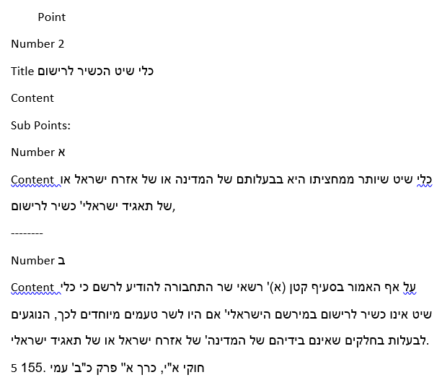
שלב 4: פרסור/תיוג הסטרינג ע"י המרות לאובייקטים
קלט/פלט:
בשלב הזה אנחנו עוברים ממחרוזות בפייתון לאובייקטים עם טיפוסים (זה התיוג שלנו). הפלט פה מודפס בצורת מחרוזת להבהרה, אנו רואים סוג האובייקט (התג) ומה השדות שלו מכילים

Slide 13
שלב 5: יצירת קובץ הXML בהתאם לאובייקטים ושמירה לדיסק
ספריית XML ElementTree API (ספרייה built-in): ספרייה המיועדת לעבודה עם קבצי XML בפייתון
פונקציית write: פונקציית ספרייה של פייתון מיועדת לכתיבה לקבצים לדיסק
כלים נדרשים:
כזכור, כל מסמך חקיקה נהפך לרצף אובייקטים מטיפוסים שונים. לכן בשלב הסופי, עבור כל חוק אנו מייצרים קובץ XML חדש ועוברים על האובייקטים וכותבים אותם בצורת אלמנטים של XML עם הקידוד המתאים
אופן העבודה:
חלק
פרק
למסמכי החקיקה יש היררכיה מסויימת וההיררכיה הזאת נשמרת בתוכנית שלנו בזמן יצור הקבצים החדשים
סימן
סעיף
תת-סעיף

Slide 14
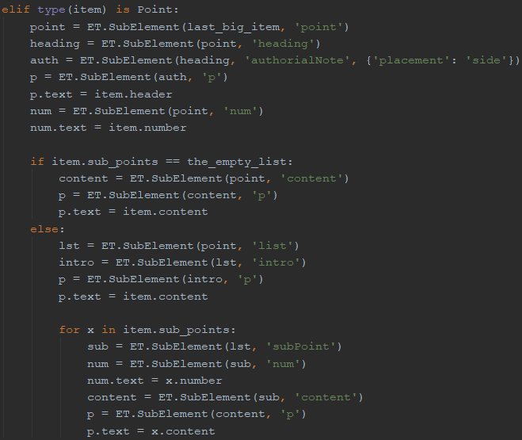
שלב 5: יצירת קובץ הXML בהתאם לאובייקטים ולשמור לדיסק
קטע קוד מהשלב הסופי, הקטע הנ"ל אחראי על המרת אובייקט מסוג Point (סעיף) לאלמנטים בצורת XML. למשל אפשר לראות שאנחנו מייצרים אלמנט בשם point ומשייכים אליו אלמנטים "ילדים" שנקראים: heading, num, content ואלמנט list (במקרה שיש לו תת-סעיפים). בכל אלמנט שאנחנו בונים, אנחנו כותבים את ערכי השדות של האובייקט כתוכן האלמנטים בהתאם.

Slide 15
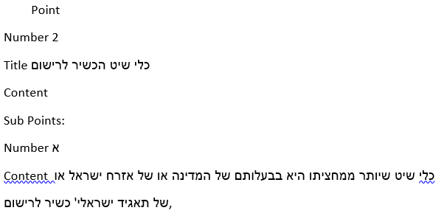
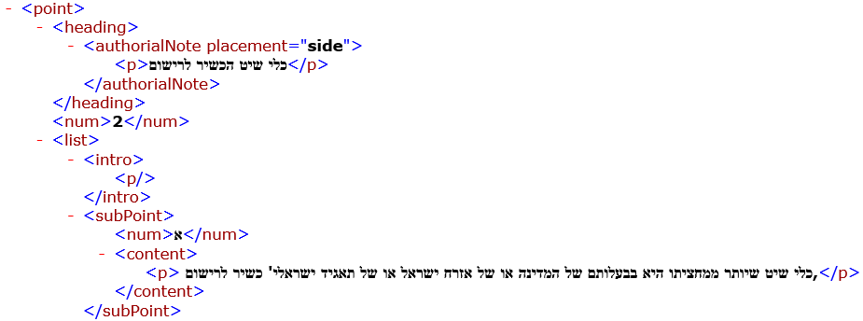
שלב 5: יצירת קובץ הXML
Object
קלט/פלט:
הקלט של השלב הרביעי הוא רצף של אובייקטים שמסמלים מסמך חקיקה, והפלט הוא תוכן XML שמייצג את הנתונים בצורה מתוייגת ועם היררכיה מסויימת שמייצגת את המבנה של הקובץ
XML

Slide 16
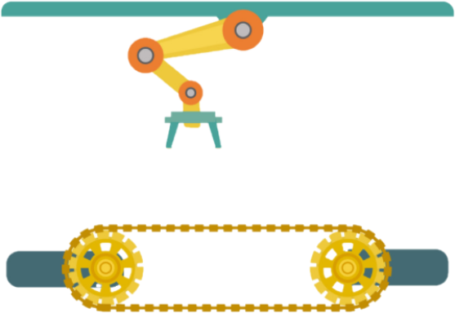





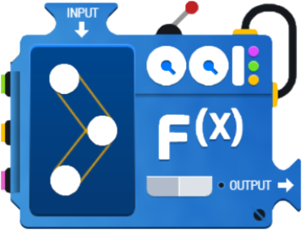
סיכום
יצרנו תוכנית שמקבלת מסמכי חקיקה מסוגDOC ומחזירה קבצי XML מתוייגים עם כל החלקים בנוסף לתת-סעיפים.
עבור אדם שהתחום זר ,הפרויקט יראה כקופסה שחורה שמקבלת קלט ומחזירה פלט.
אבל כמבצעי התרגיל, אנחנו רואים פרויקט יותר גדול, שכולל מושגים, כלים ומיומנויות לבנות תוכנית כזאת, ואם נקח את ההגדרה של Smart Data מהמאמר Big? Smart? Clean? Messy? Data in the Humanities שנכתב ע"י Christof Schoch, אז אפשר לראות שהתוכנית היא כלי עיבוד raw data כדי לייצרSmart Data
Data
Python
Analyze
Legislation Module
Tagging

